Slide 1
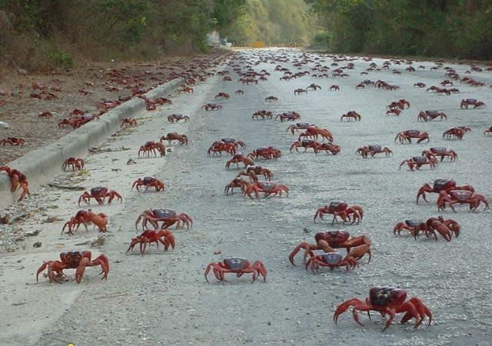
Різноманітність ракоподібних
Міграція червоного краба

Slide 2
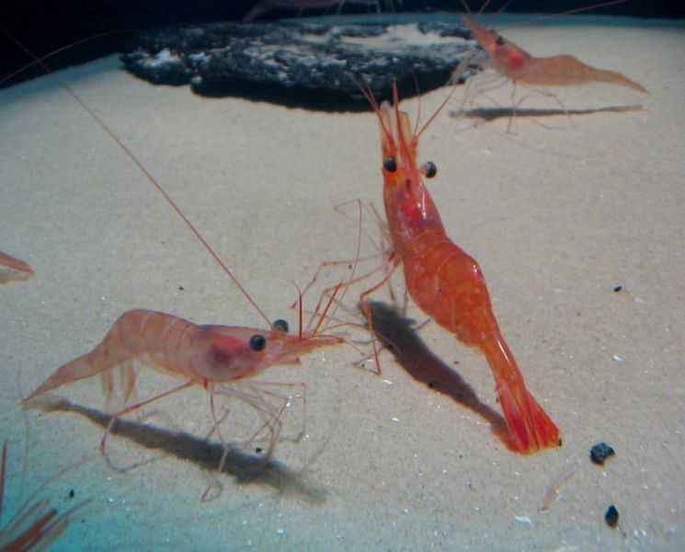
Десятиногі раки
Промислові види. Креветки

Slide 3
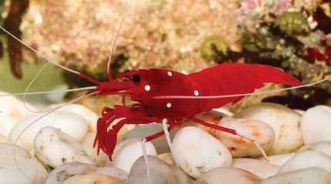
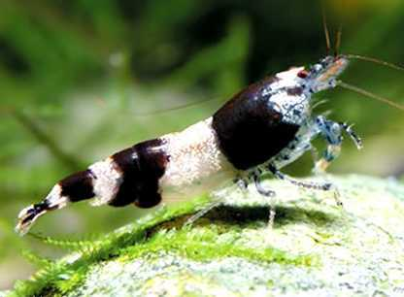
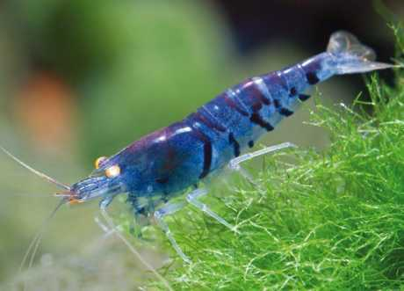
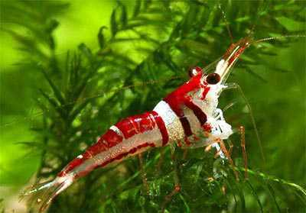
Десятиногі раки
Креветки в акваріумі

Slide 4
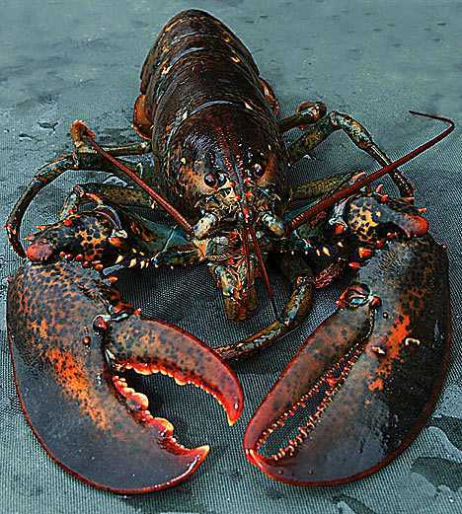
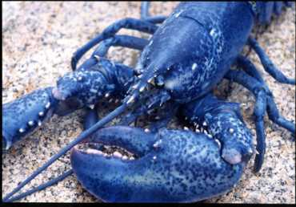
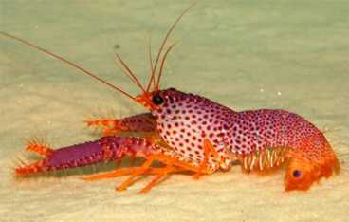
Десятиногі раки
Лобстер
Синій омар
Рифовий омар
Промислові види. Омари

Slide 5
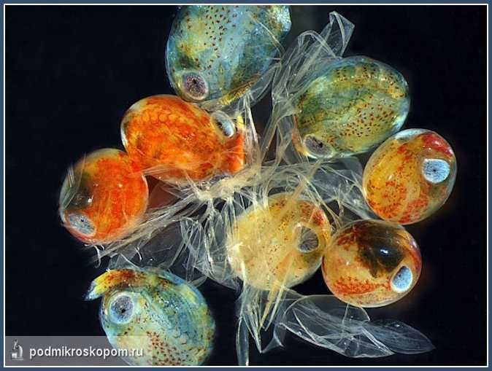
Десятиногі раки
Ікра омара

Slide 6
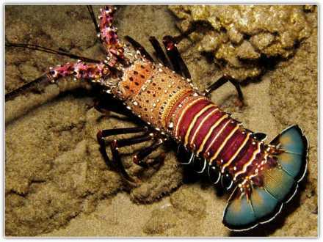
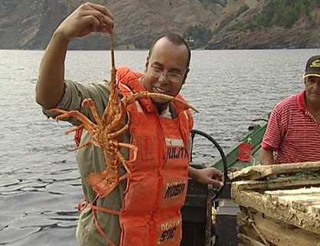
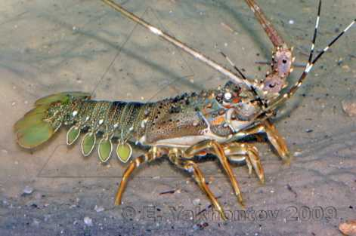
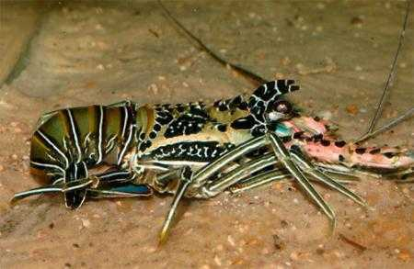
Десятиногі раки
Промислові види. Лангусти

Slide 7
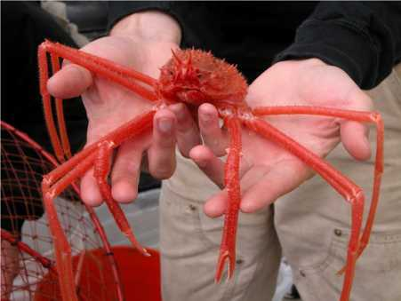
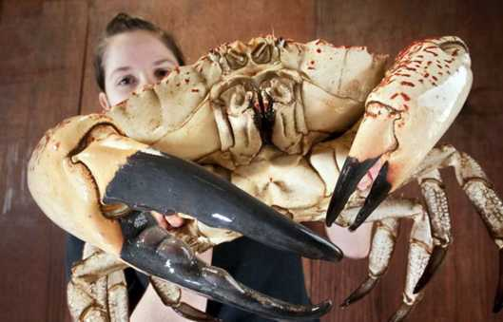
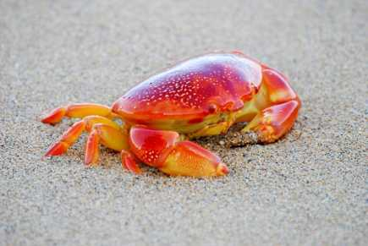
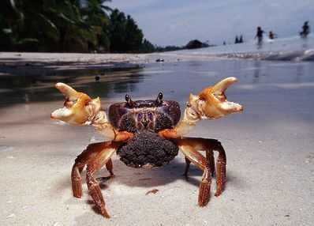
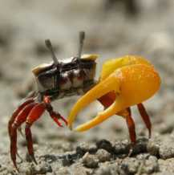
Десятиногі раки
Промислові види. Краби

Slide 8
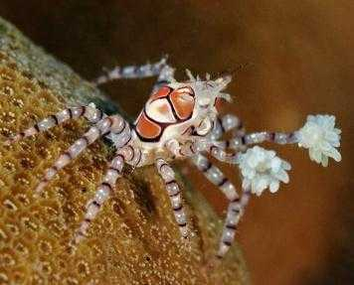
Десятиногі раки
Краб-боксер завжди носить на клешнях актиній для захисту

Slide 9
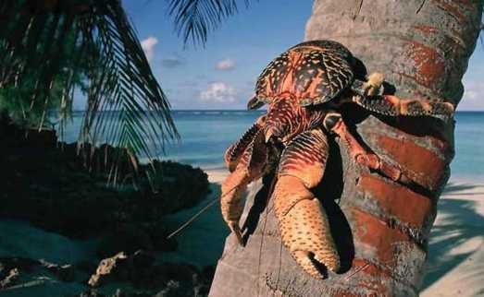
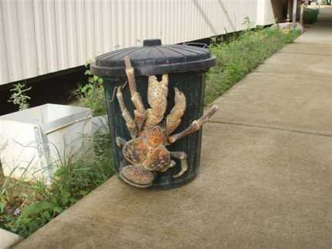
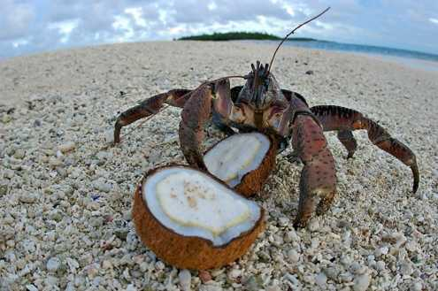
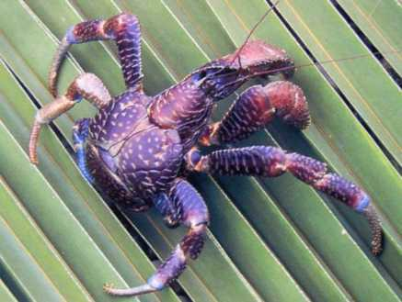
Десятиногі раки
Сухопутний краб пальмовій злодій

Slide 10
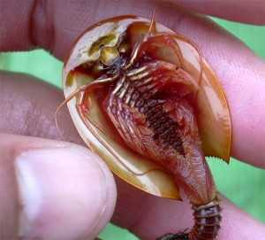
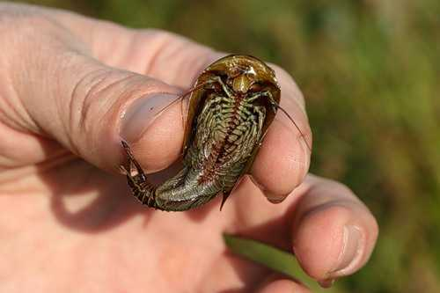
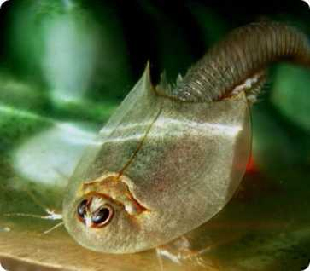
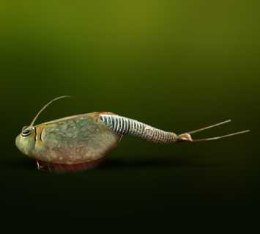
Щитні
У своїй калюжі
протягом двох тижнів
він – вершина
харчової піраміди
Види не змінилися за 400 млн років

Slide 11
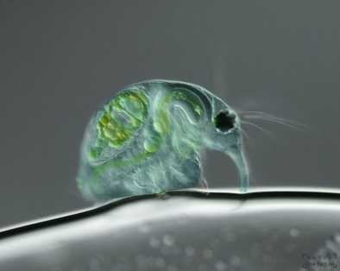
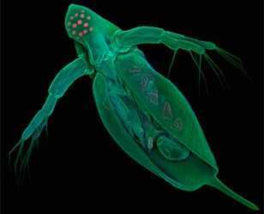
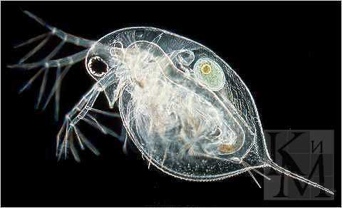
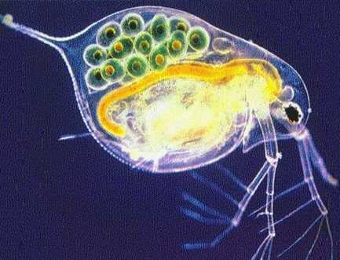
Гіллястовусі раки
Дафнії (водяні блохи), фільтратори

Slide 12
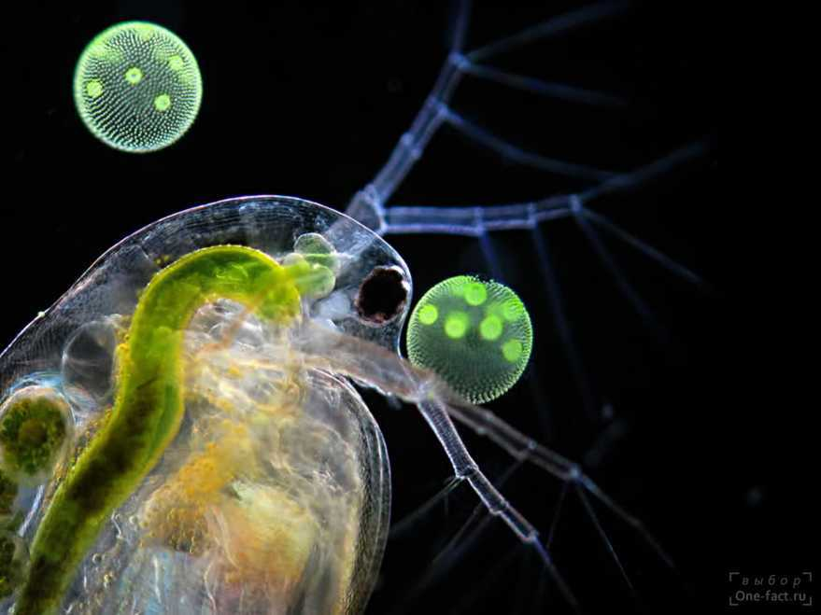
Гіллястовусі раки
Око дафнії
складається з 22 фасеток,
біля нього є
крихітне просте вічко
Дафнія і вольвокс

Slide 13
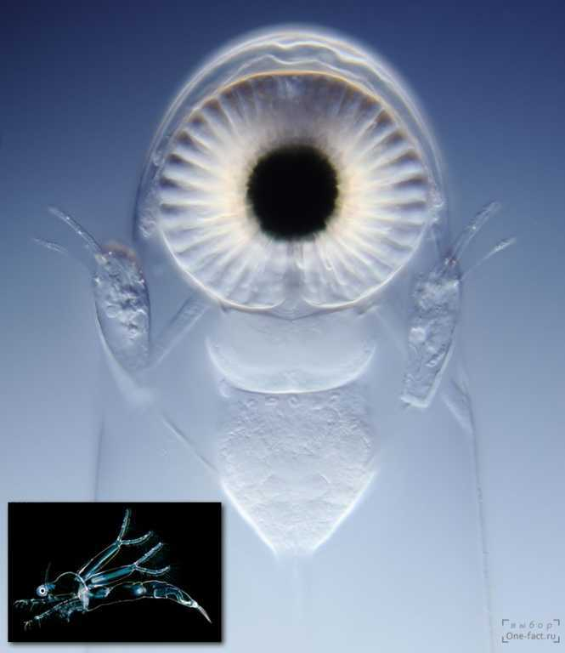
Гіллястовусі раки
У єдиному оці –
300 фасеток,
у її жертв дафній –
по 22.
Гігантська водяна блоха (21 мм) - хижак

Slide 14
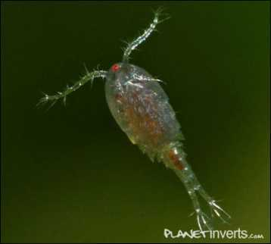
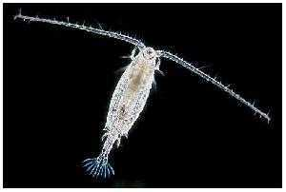
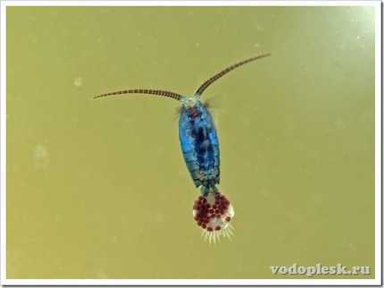
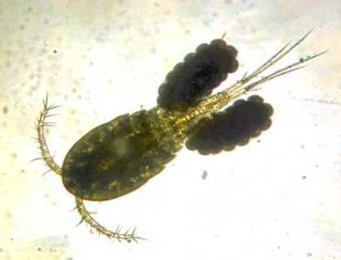
Веслоногі раки
Не мають серця,
гемолімфа
проштовхується
скороченнями кишечнику
Мають непарне
лобне вічко
Дихають усією поверхнею тіла
Циклопи – хижаки

Slide 15
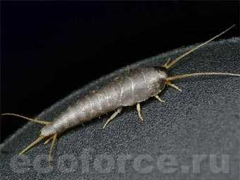
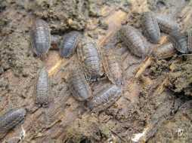
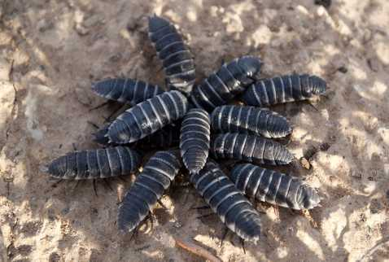
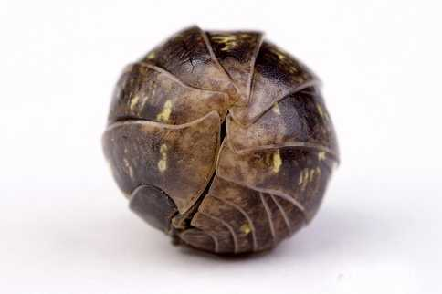
Рівноногі раки
Мокриці живуть і розвиваються на суші

Slide 16
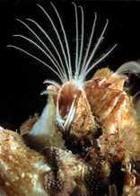
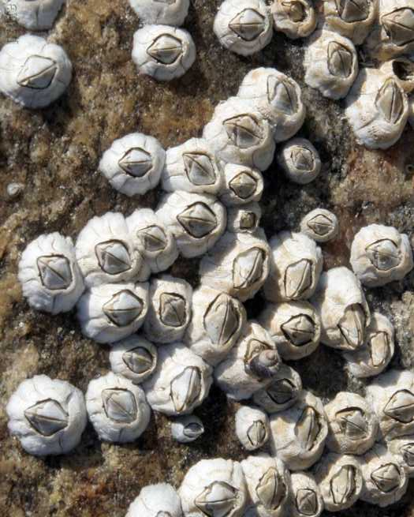
Вусоногі раки
У вапняковій черепашці балянус
лежить на спинці, а ніжки виставляє
назовні і заганяє ними воду
Морські жолуді (балянуси) - фільтратори

Slide 17
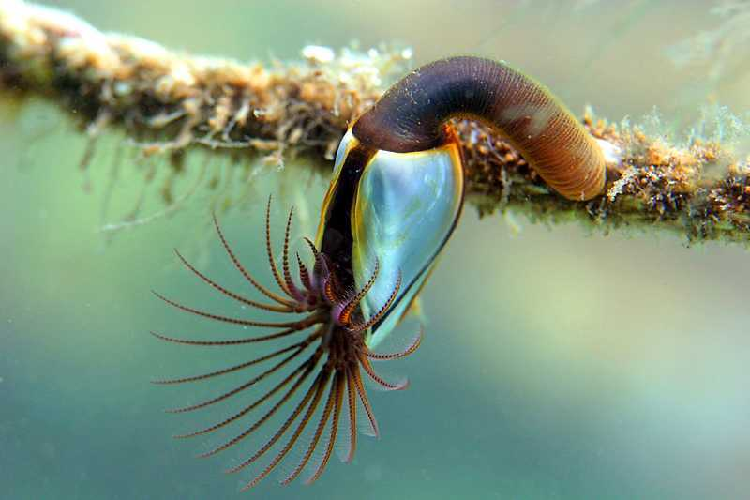
Вусоногі раки
Морські качечки ведуть подібний спосіб життя

Slide 18
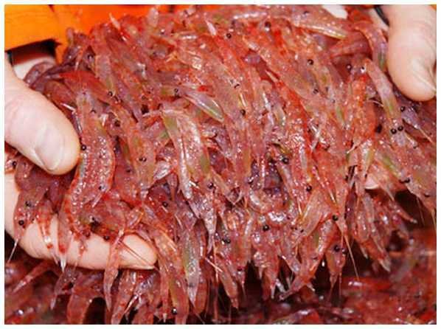
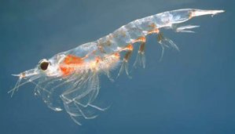
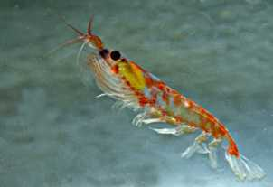
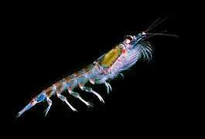
Кріль
Скупчення невеликих раків евфаузид

Slide 19
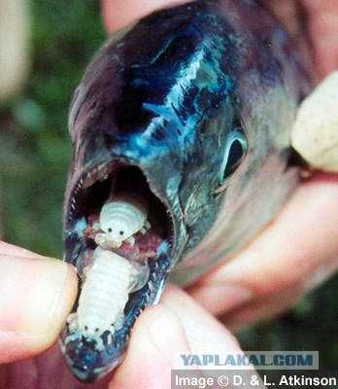
Ракоподібна тварина-пожирач язика – єдиний паразит, який повністю заміщує орган. Краде частину їжі у риби

Slide 20
Коропоїд (коропова воша) ссе кров риб. Плоске тіло, пара щелеп стала присосками, інша пара - хоботком

